Slide 1
追加登録について
九州大学バレーボール連盟 登録担当 飯沼 慶介

Slide 2
大会参加申込後の選手の追加について
①「変更・追加届」を代表者会議マニュアルに記載されているメールアドレスへ
Excelデータを送付する。
※代表者会議終了後、翌日12時まで。（時間厳守）
②「日本バレーボール協会（JVA）」の登録を行う。
※登録料を納付し、JVAチーム加入者一覧表をダウンロードする。
③九州大学バレーボール連盟に新入部員分の登録料1人500円を指定口座へ振り込む
※振込先は別紙参照

Slide 3
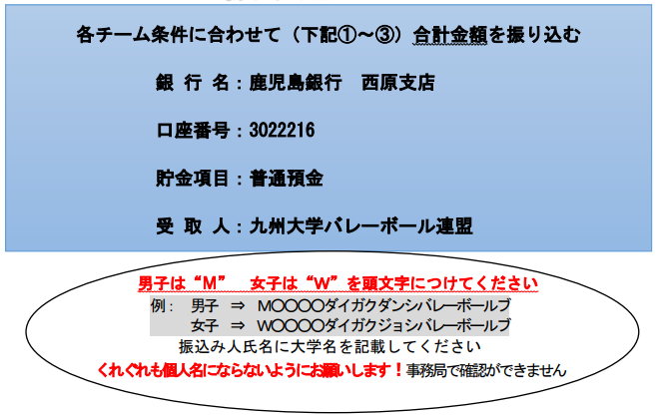

Slide 4
大会参加申込後の選手の追加について
④4月に提出している登録原簿(春季大会時に修正や追加などを行っているチームは最新の登録原簿)に追加選手等を赤字で記載する。
⑤ ②でダウンロードした『JVAチーム加入選手一覧(JVAMRS)』
※「納付済み」と記載されているか再確認。
③で納付した『登録料振込領収証の写真またはPDFデータ』
④で作成した『登録原簿』
を、toroku_kyushu@yahoo.co.jp
へメールにて送信する。

Slide 5
よくある追加登録の不備について
★変更・追加届による追加ではなく、
秋季大会の大会参加申込時にすでに記載している以下の選手
〇春季大会は入部の手続きが間に合わず出場していない新入部員
例)前期終了後、夏に入部した新入部員
〇4月時点で就職活動等により今年度の登録をしていない4年生
〇4月の登録時期、春季大会の大会参加申込および変更・追加届提出時に
登録手続きを行っていない1年生～4年生(6年制大学は6年生まで)

Slide 6
よくある追加登録の不備について
〇特に、秋季大会では、変更・追加届提出時の追加選手の追加登録漏れよりも、
春季大会後の入部もしくは部に戻ってきた選手がいるケースが多く、
大会参加申込時の追加登録漏れが多い状況がございます。
〇大会参加申込後の変更・追加届による追加登録以外の手続きに関しましては、
以下のページを参照してください。

Slide 7
大会参加申込までの選手の追加について
①「日本バレーボール協会（JVA）」の登録を行う。
※登録料を納付し、JVAチーム加入者一覧表をダウンロードする。
②九州大学バレーボール連盟に新入部員分の登録料1人500円を指定口座へ振り込む
※振込先は別紙参照
③4月に提出している登録原簿(春季大会時に修正や追加などを行っているチームは最新の登録原簿)に追加選手等を赤字で記載する。

Slide 9
大会参加申込までの選手の追加について
④ ①でダウンロードした『JVAチーム加入選手一覧(JVAMRS)』
※「納付済み」と記載されているか再確認。
②で納付した『登録料振込領収証の写真またはPDFデータ』
③で作成した『登録原簿』
を、toroku_kyushu@yahoo.co.jp
へメールにて送信する。

Slide 10
その他
〇その他、登録関係で分からないことや確認したいことがございましたら、
登録担当 飯沼（ toroku_kyushu@yahoo.co.jp）までご連絡ください。
〇次年度以降も同様な追加登録するケースは、全チーム考えられます。
今大会のみならず、チーム内での共有や引継等のご協力にお願い致します。

